Slide 1
Formularios Tutorías
¿Cómo funciona la pagina “Tutorías”?
Francisco Gerardo Salinas Mendoza

Slide 2
¿Qué es “Formularios Tutorías”?
Contexto: Hay escuelas en México que tienen un sistema de tutorías internas, que sirve para tener un contexto social, familiar y escolar de cada estudiante de nuevo ingreso y de esta forma abordar cualquier dificultad con el contexto requerido.
Problema: La cantidad de estudiantes es tan grande que el proceso se hace lento e ineficiente, gastando grandes cantidades de papel.
Solución: “Formularios Tutorías” se presenta como la alternativa digital a este problema, de forma que se pueda crear una conexión más eficiente entre alumnos, tutores y personal administrativo, contando con una bien diseñada base de datos de forma que los formularios de las tutorías puedan ser llenados ágilmente.

Slide 3
Roles de usuario.
Estudiante: Tiene 2 funciones, la principal es llenar los formularios y checar la fecha de la próxima reunión con su tutor.
Tutor: Cumple la función de revisar que estudiantes faltan (y cuanto les falta) por llenar los formularios, puede ver las respuestas y descargar PDF con todos los formularios respondidos por los estudiantes.
Administrador: Tiene las funciones del Tutor pero con poder de editar los datos de los usuarios y asignarle a cada estudiante un tutor.
Los roles de usuario que usaremos en “Formularios Tutorias” son Estudiante, Tutor y Administrador.
Cada rol tiene sus propias características.

Slide 4
Punto de vista del Estudiante

Slide 5
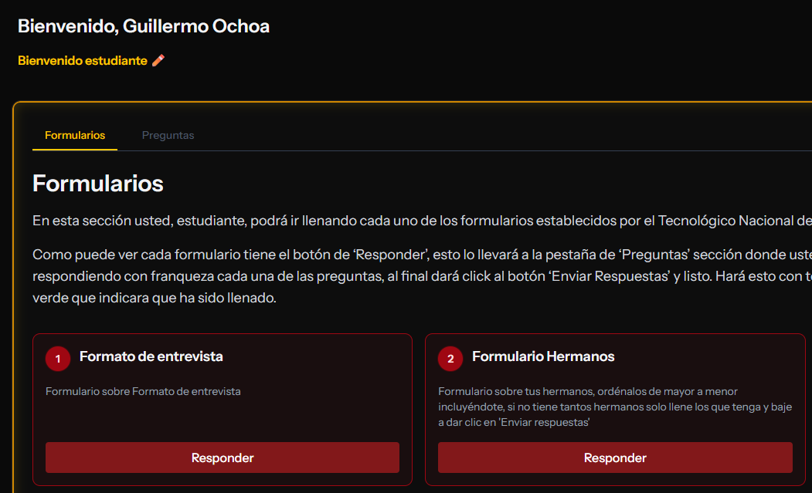
Sección Formularios del lado de estudiante
En esta sección el estudiante podrá ver los formularios que le han sido asignados, los formularios se irán tonando verde conforme los vaya contestando.
Tanto el tutor asignado como los administradores podrán ver cada respuesta que vaya haciendo cada estudiante.
Para contestar un formulario deberá elegir el formulario dando click en “Responder”

Slide 6
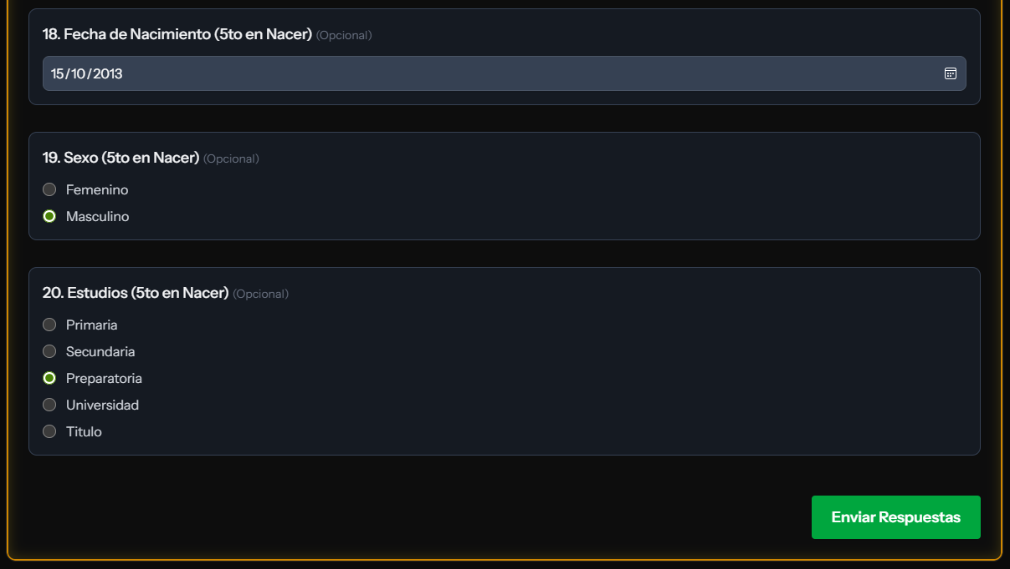
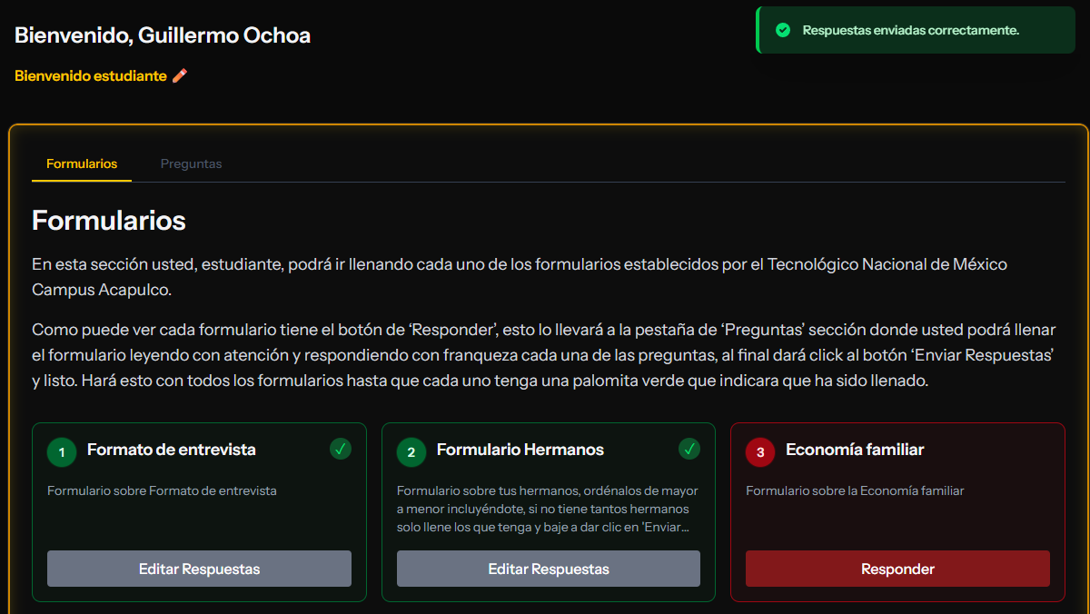
Llenado de Formularios
Dentro dará click en “Enviar Respuestas”
Vera como se van tornando verde los formularios contestados

Slide 7
Punto de vista del Tutor

Slide 8
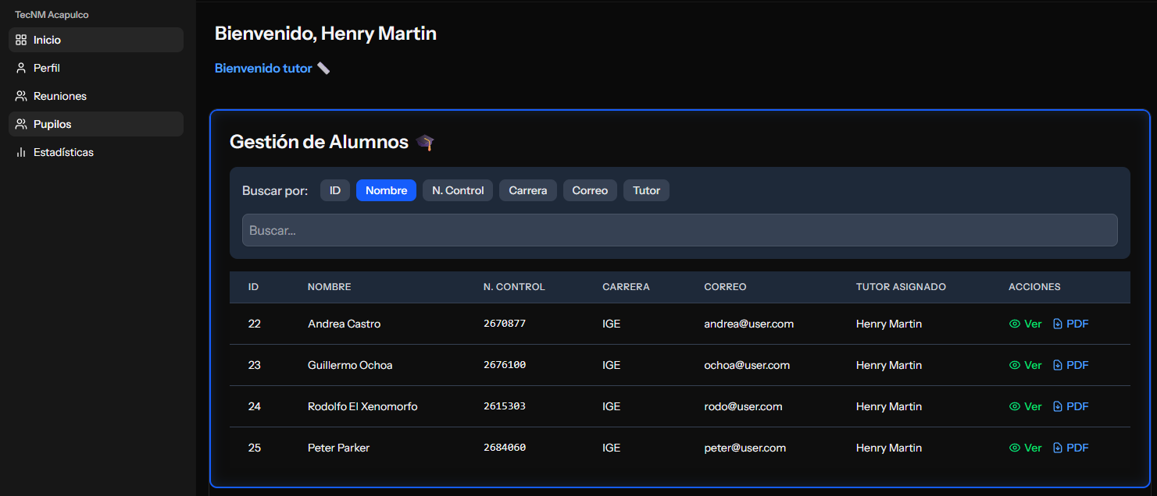
Sección Gestión de Alumnos del lado de tutor
Una vez que un tutor inicia sesión y va al apartado de Pupilos podrá ver todos los alumnos que tiene asignado, de los cuales con un click podrá ver el avance en cuanto a los formularios que va contestando cada alumno o descargar directamente el PDF del alumno con los formularios que ya tenga contestado al momento.

Slide 9
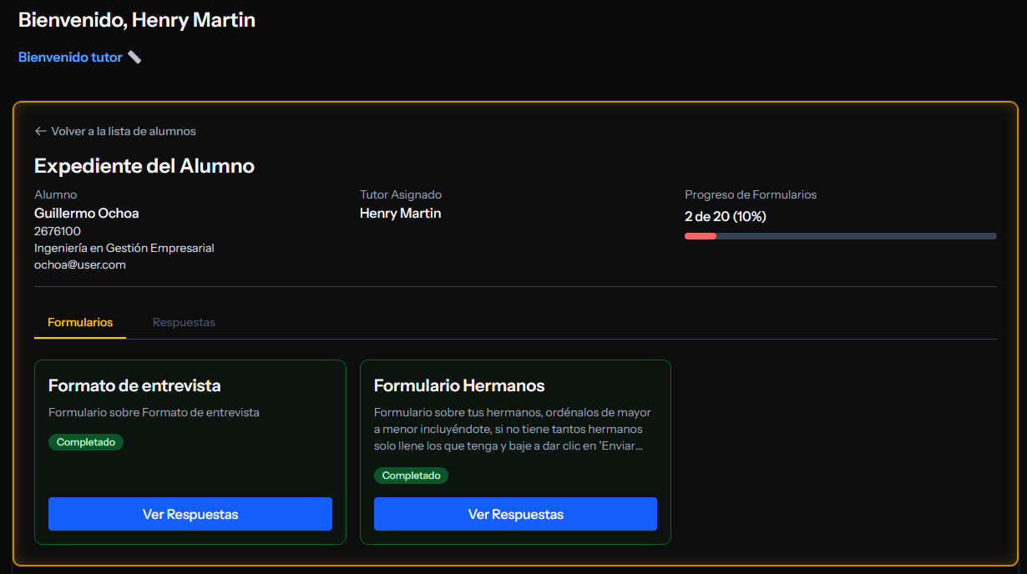
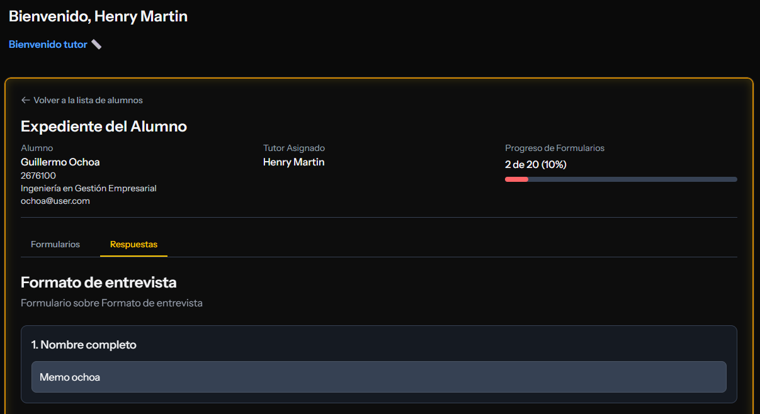
Llenado de Formularios
Vista de los formularios que lleva un estudiante en particular, al dar click en “Ver Respuestas” se mostrara la lista de cada respuesta del formulario
Vista de las respuestas del estudiante.

Slide 10
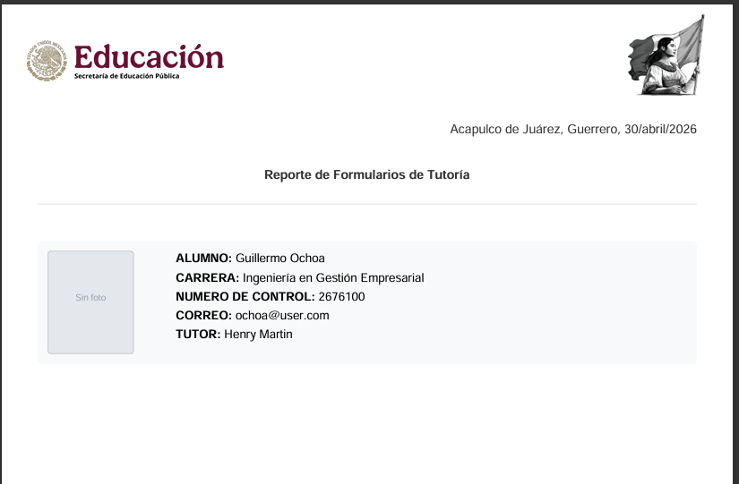
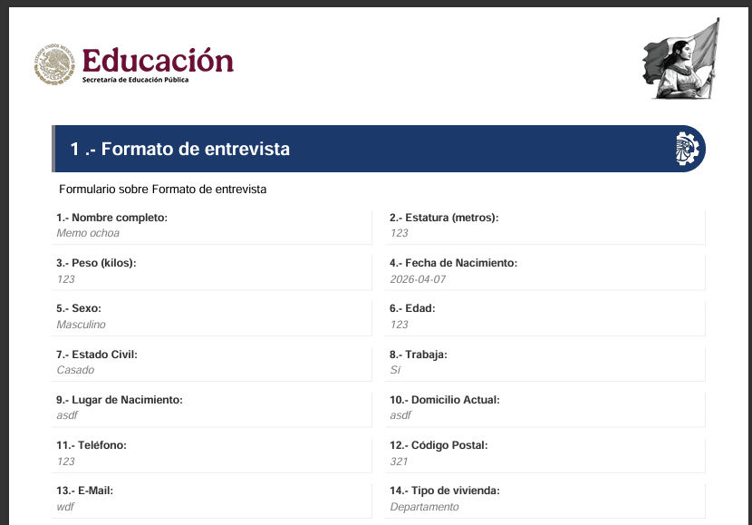
Ejemplo PDF de los Formularios de un estudiante

Slide 11
Punto de vista del Administrador

Slide 12
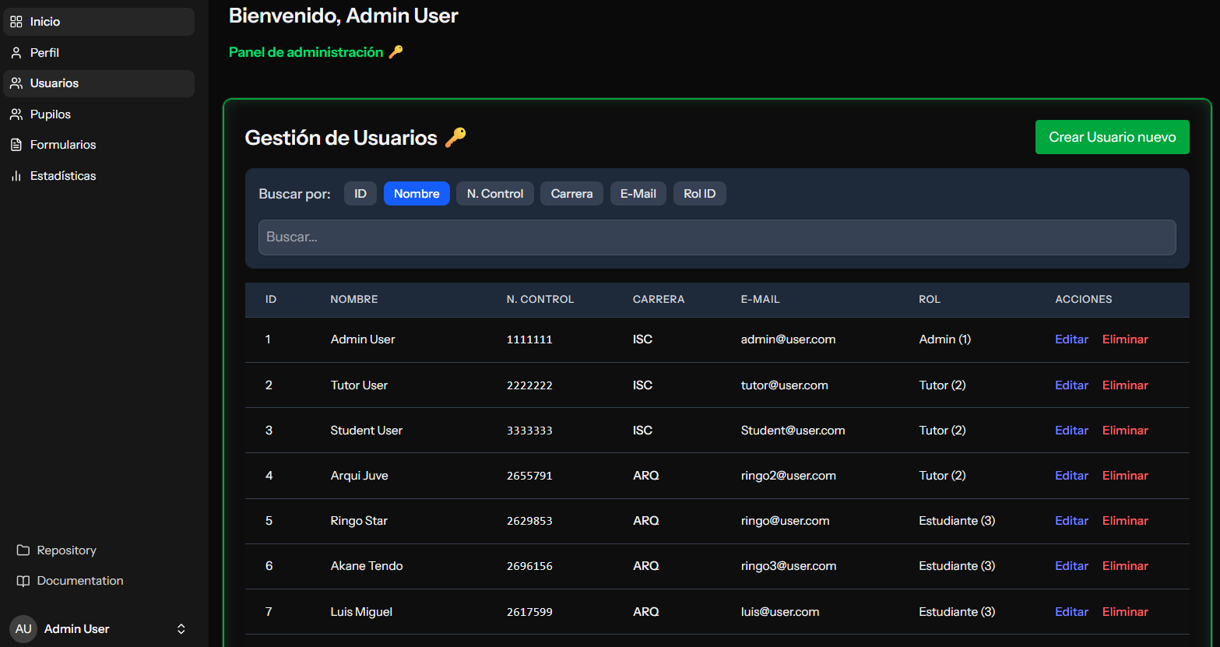
Sección Gestión de Usuarios del lado de tutor
Administrador tiene algunas vistas similares a Tutor, por ejemplo puede ver también como van los alumnos llenando los formularios a través de “Gestión de Alumnos” pero tiene el Administrador principalmente tiene “Gestión de Usuarios” donde al botón de Usuarios, y “Gestión de Formularios” al darle click a Formularios en la barra de la izquierda.

Slide 13
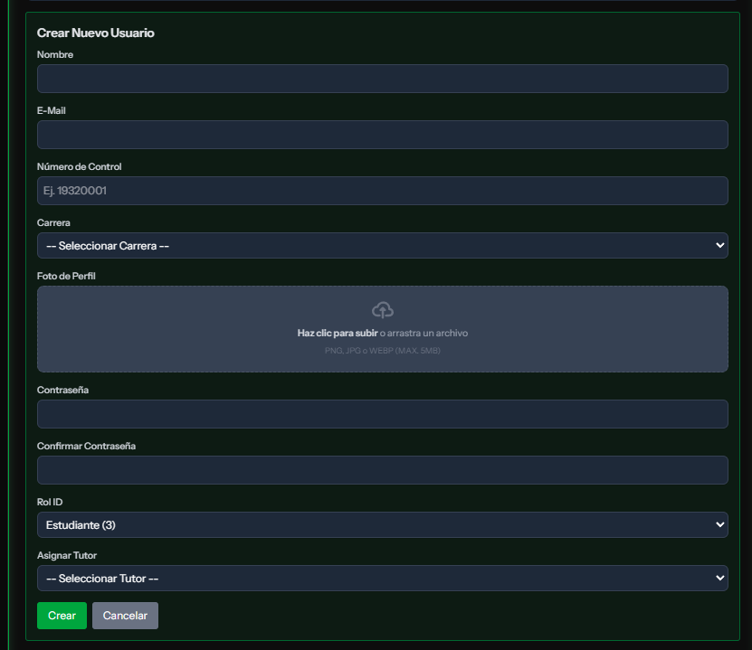
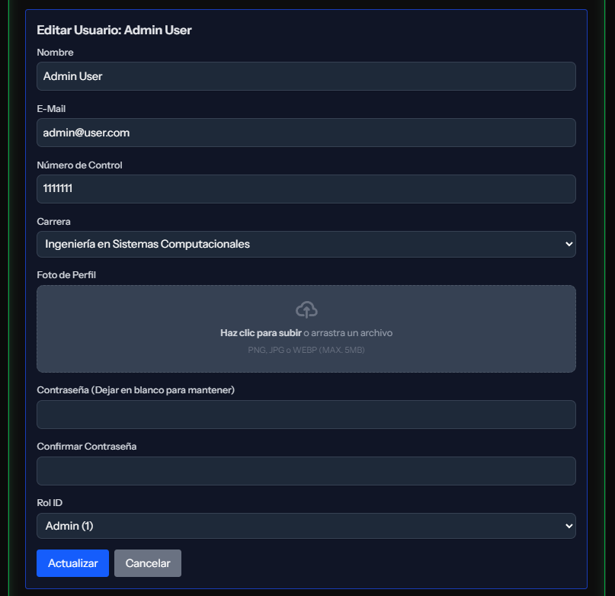
Vista de Administrador: crear y editar Usuario
Crear usuario llenando cada input para darle click a crear
Editar cada input del usuario y darle click a actualizar

Slide 14
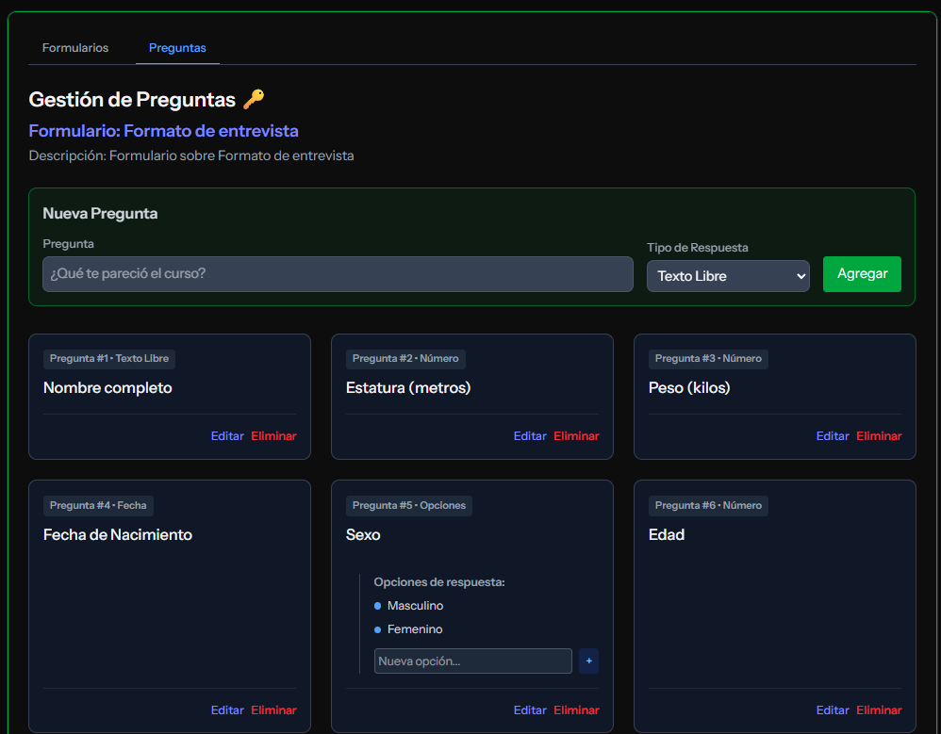
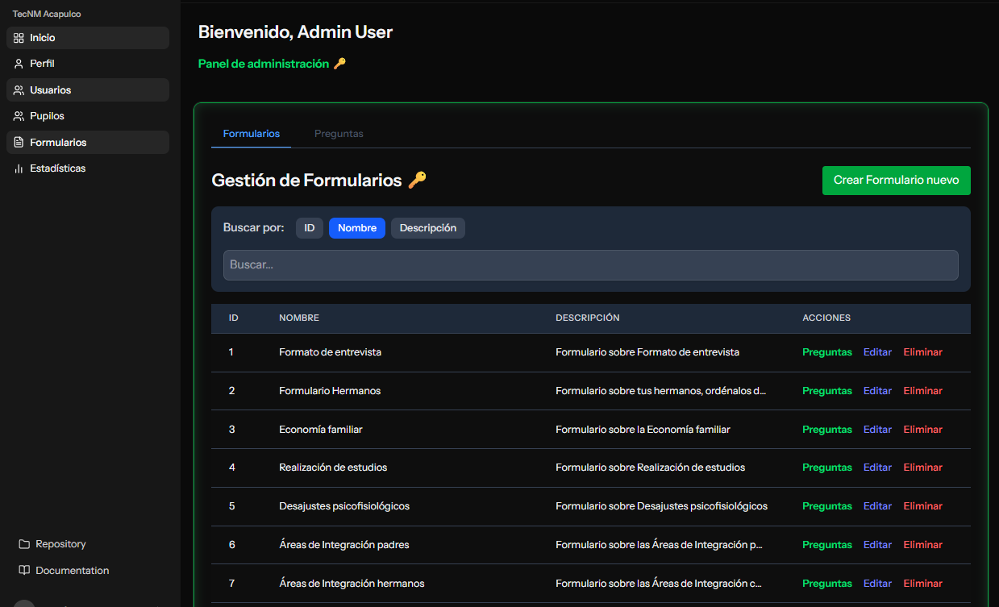
Gestión de Formularios
Vista desde donde uno puede crear, editar, eliminar formularios.
Vista desde donde se puede crear, editar o eliminar preguntas.

Slide 15
Base de datos

Slide 16
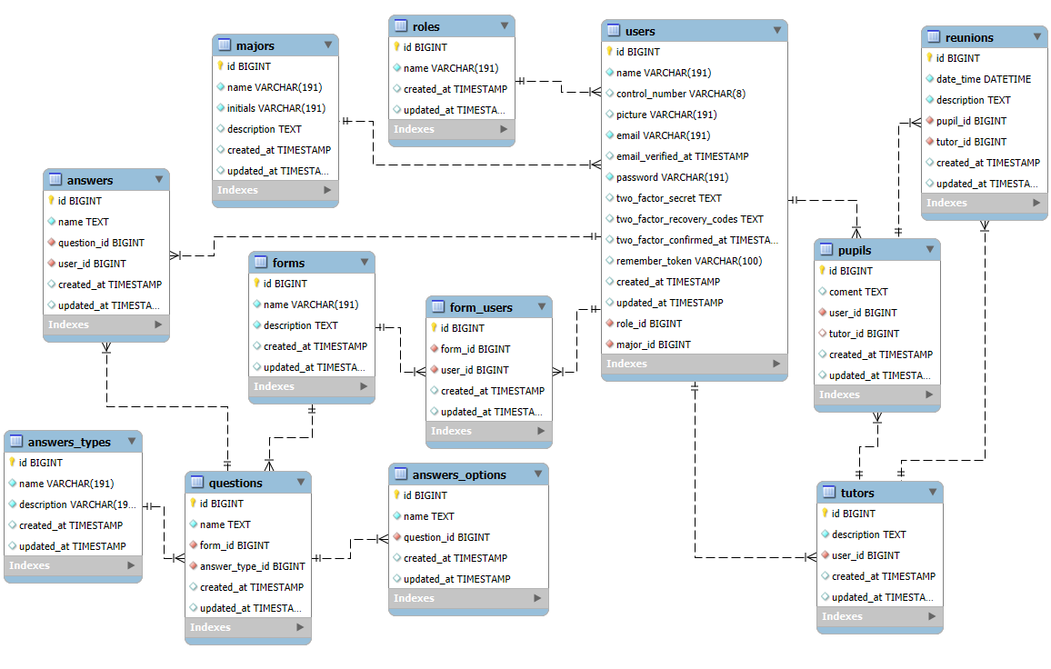
Diagrama Entidad relación

Slide 17
¿Quieres probar la pagina?

Slide 18
Lista de usuarios de prueba para iniciar sesión.
Usuario Administrador
admin@user.com
Usuario Tutor
alan@user.com
Usuarios Alumnos asignados a alan
francisco@user.com
alina@user.com
linus@user.com
steam@user.com
Todos usan contraseña: password

